Slide 1

19장
빅데이터 활용
Notes:
20486A
02: Designing ASP.NET MVC 4 Web Applications

Slide 2
Module Overview
라이브러리 소개 데이터 분석과 비주얼한 처리
Notes:
20486A
02: Designing ASP.NET MVC 4 Web Applications

Slide 3
Lesson 1: 소개
파이썬은 데이터 분석과 데이터 조사, 데이터 시각화에 자주 사용되는 R, MATLAB과 같은 언어나 도구와 비교해도 뒤지지 않는다.
Notes:
20486A
02: Designing ASP.NET MVC 4 Web Applications

Slide 4
Lesson 1: 필수 라이브러리
NumPy: NumPy는 Numerical Python의 줄임말로 과학 계산용 파운데이션 패키지를 말한다.
빠르고 효율적인 다차원 배열 객체 ndarray
배열 원소를 다루거나 배열 간의 수학 계산을 수행하는 함수
디스크에서 배열 기반의 데이터를 읽고 쓸 수 있는 도구
pandas: pandas는 구조화된 데이터를 빠르고 쉬우면서도 다양한 형식으로 가공할 수 있는 풍부한 자료 구조와 함수를 제공한다.
pandas는 NumPy의 고성능 배열 계산 기능과 스프레드시트, SQL과 같은 RDB의 유연한 데이터 조작 기능을 조합해서 제공한다.
Notes:
20486A
02: Designing ASP.NET MVC 4 Web Applications

Slide 5
Lesson 1: 필수 라이브러리
matplotlib: matplotlib는 그래프나 2차원 데이터 시각화를
생성하는 유명한 파이썬 라이브러리이다.
출판물에 필요한 그래프를 만드는데 맞추어져 있고 Ipython에 통합되어 있어 편리하게 데이터를 살펴보고 그래프를 만들 수 있다.
IPython: IPython은 표준 과학계산용 파이썬 도구 모음에 포함된 컴포넌트이며 인터렉티브하고 강력한 생산적 환경을 제공한다.
Ipython을 웹브라우져에 연결할 수 있는 매스메티카 스타일의 HTML 노트북 기능 제공
그래프를 즉시 그려볼 수 있는 Qt프레임워크 기반의 GUI콘솔
Notes:
20486A
02: Designing ASP.NET MVC 4 Web Applications

Slide 6
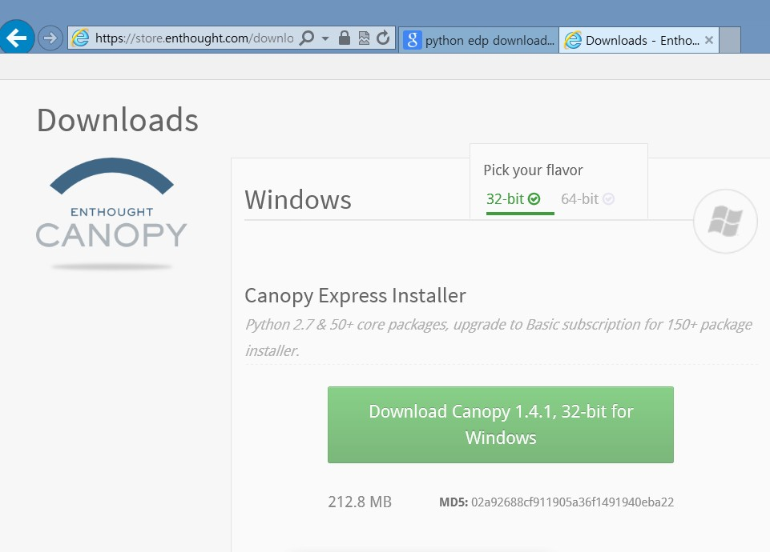
Lesson 1: 설치
설치는 Enthought Python Distribution에서 배포하는 EPD Express(NumPy, SciPy, matplotlib, Chaco, IPython 포함)을 사용하면 손쉽게 개발환경을 구축할 수 있다. http://www.enthought.com에서 EPD Express패키지를 받으면 된다. 32비트용과 64비트용이 별도로 제공된다.
Notes:
20486A
02: Designing ASP.NET MVC 4 Web Applications

Slide 7
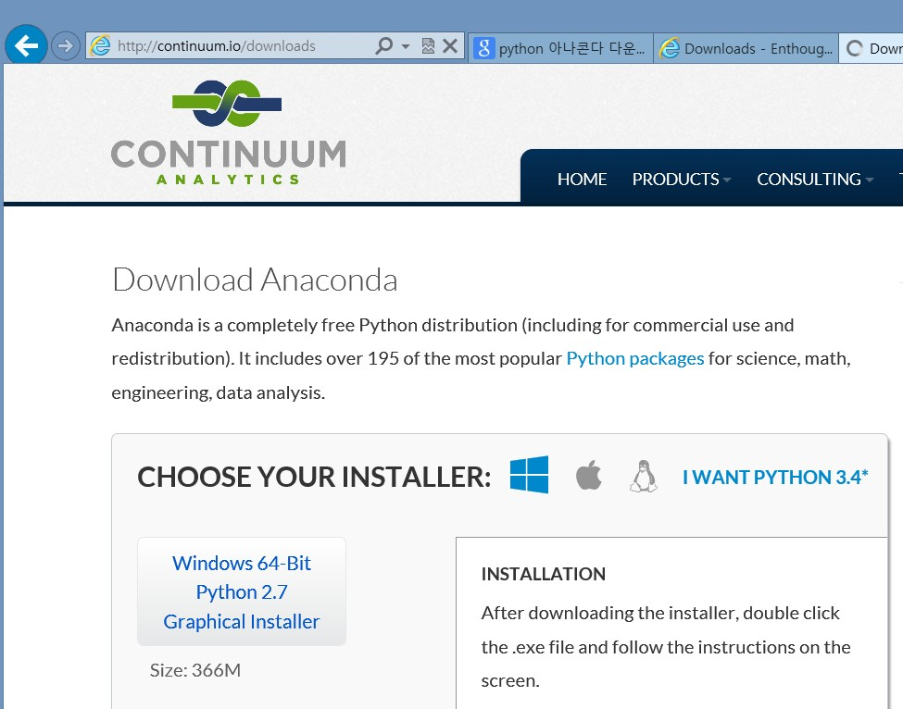
Lesson 1: 설치
아나콘다를 통해서 설치해도 된다. 역시 32비트와 64비트용이 제공된다.
Notes:
20486A
02: Designing ASP.NET MVC 4 Web Applications

Slide 8
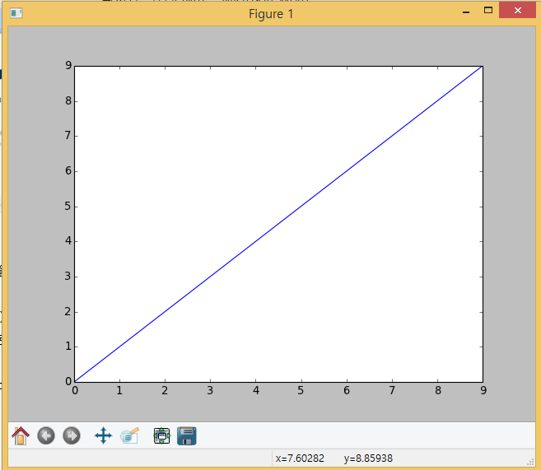
Lesson 1: 설치
설치한 후에 아래와 같이 테스트 한다.
도스창을 열어서 ipython --pylab
import pandas
plot(arange(10))
Notes:
20486A
02: Designing ASP.NET MVC 4 Web Applications

Slide 9
Lesson 1: 데이터분석과 비주얼한 처리
영화 데이터 평점 분석
신생아 이름 분석
Notes:
20486A
02: Designing ASP.NET MVC 4 Web Applications

Slide 10
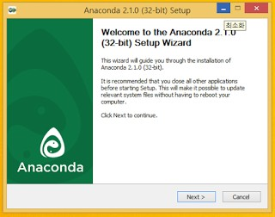
Lesson 1: 데이터분석과 비주얼한 처리
아나콘다 설치: EDP Free패키지 대신에 사용할 수 있다.
http://continuum.io/downloads 에서 다운로드 받아서 설치한다.
Notes:
20486A
02: Designing ASP.NET MVC 4 Web Applications

Slide 11
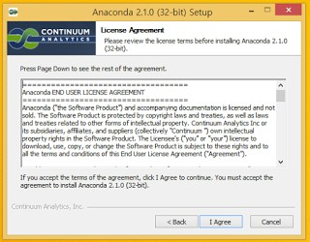
Lesson 1: 데이터분석과 비주얼한 처리
아나콘다 설치
Notes:
20486A
02: Designing ASP.NET MVC 4 Web Applications

Slide 12
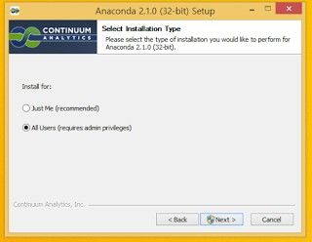
Lesson 1: 데이터분석과 비주얼한 처리
아나콘다 설치
Notes:
20486A
02: Designing ASP.NET MVC 4 Web Applications

